Slide 1
Traducción de direcciones de red (Network Address Translation-NAT)
El proceso paso a paso

Slide 2
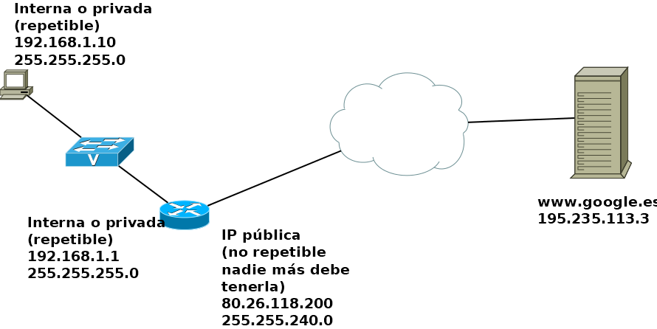
IP origen: 192.168.1.10
Puerto origen: 50000
IP destino: 195.235.113.3
Puerto destino: 80

Slide 3
IP origen: 192.168.1.10
Puerto origen: 50000
IP destino: 195.235.113.3
Puerto destino: 80

Slide 4
IP origen: 80.26.118.200
Puerto origen: 50000
IP destino: 195.235.113.3
Puerto destino: 80

Slide 5
El paquete llega a su destino
IP origen: 80.26.118.200
Puerto origen: 50000
IP destino: 195.235.113.3
Puerto destino: 80

Slide 6
Se envía una respuesta
IP origen: 195.235.113.3
Puerto origen: 80
IP destino: 80.26.118.200
Puerto destino: 50000

Slide 7
El paquete llega al router
IP origen: 195.235.113.3
Puerto origen: 80
IP destino: 80.26.118.200
Puerto destino: 50000

Slide 8
Se deshace el cambio
IP origen: 195.235.113.3
Puerto origen: 80
IP destino: 192.168.1.10
Puerto destino: 50000

Slide 9
¡Proceso completo!
IP origen: 195.235.113.3
Puerto origen: 80
IP destino: 192.168.1.10
Puerto destino: 50000

